Slide 1
Caso 1.-Estabilidad En Reactores Nucleares MOTIVACIÓN
El análisis de seguridad de los reactores nucleares ha evolucionado a metodologías 3D.
La Computación de Altas Prestaciones (CAP) mejora el comportamiento de los códigos 3D en rapidez y precisión.
El disponer de estos códigos provocó una mejora en la seguridad con una reducción en los costos de producción.
Las empresas beneficiarias del estudio del código cinético neutrónico 3D alcanzarán una posición privilegiada en el análisis de seguridad nuclear. En este trabajo se colaboró con IBERINCO.

Slide 2
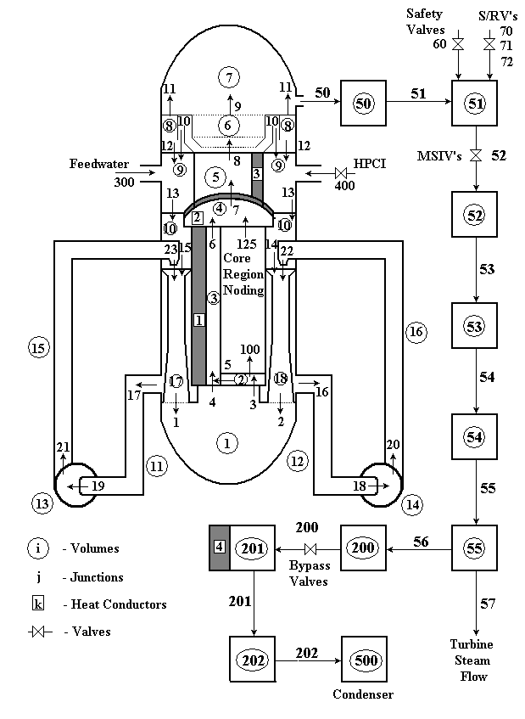
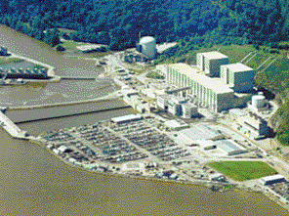
Reactor Peach Bottom-2

Slide 3
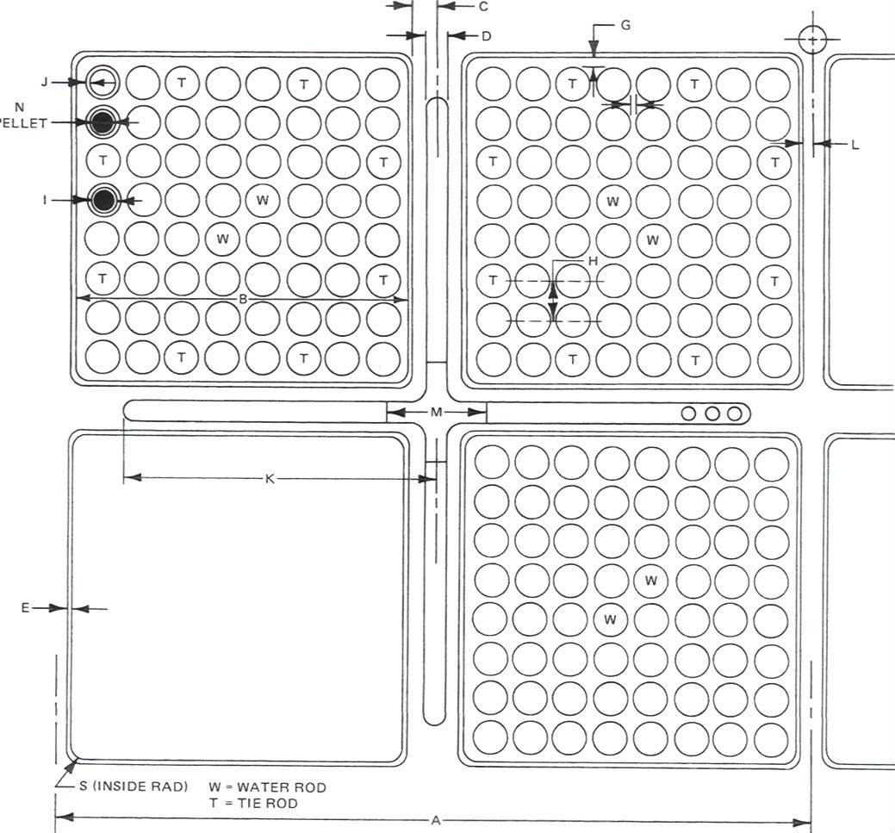
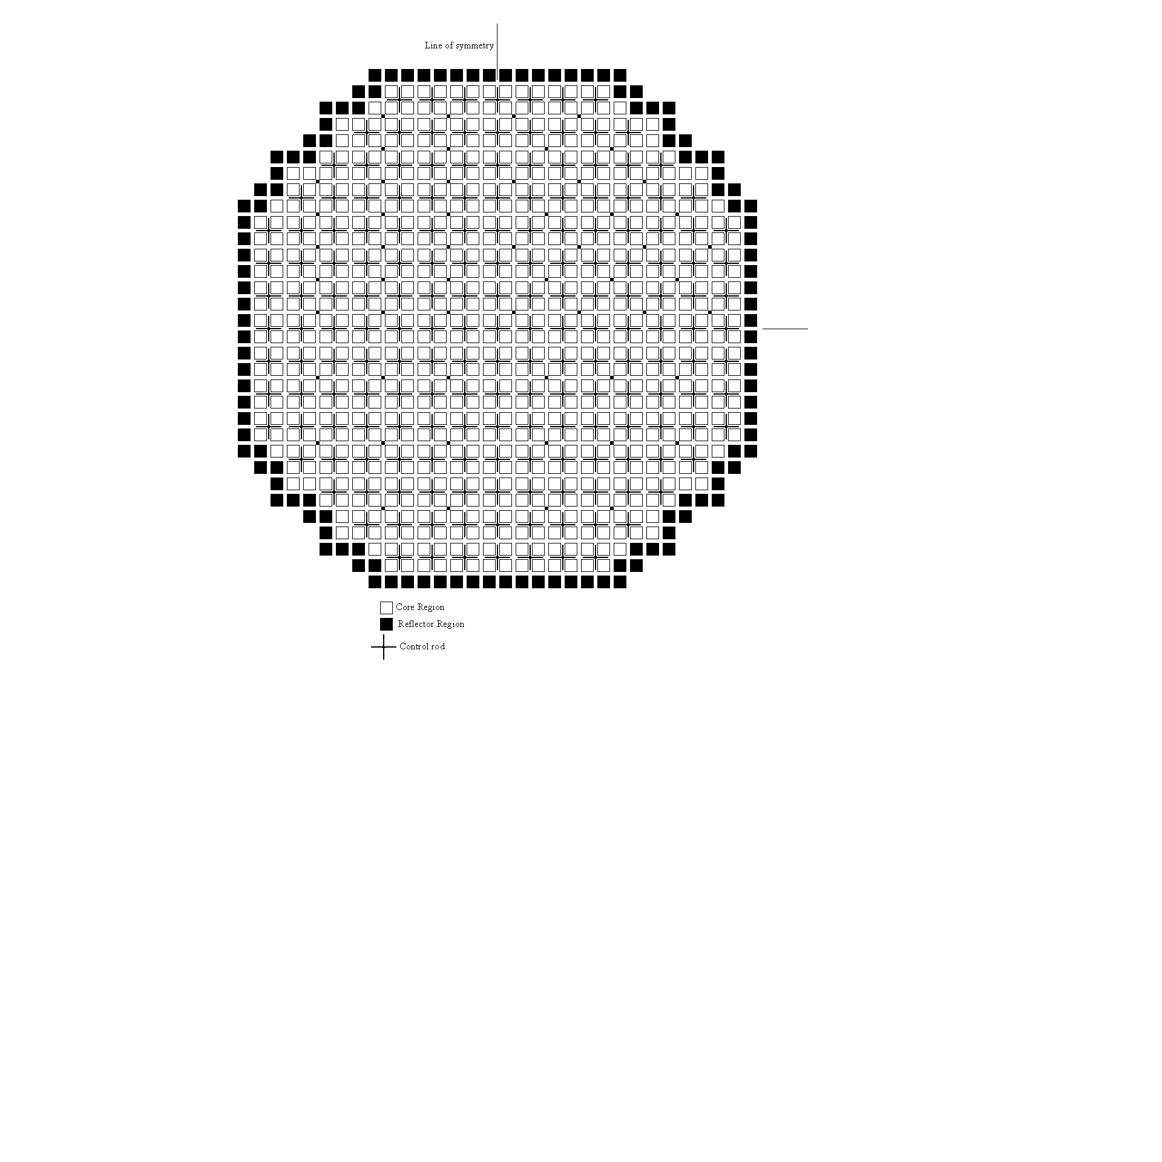
Reactor Peach Bottom-2
Caso 3D
Diferentes planos axiales
Sin simetrías
Otros detalles tales como barras de control

Slide 4
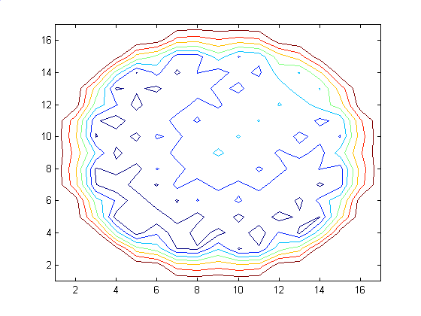
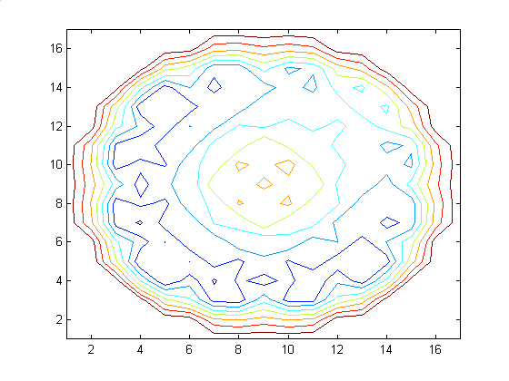
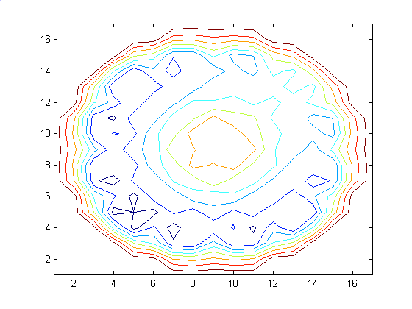
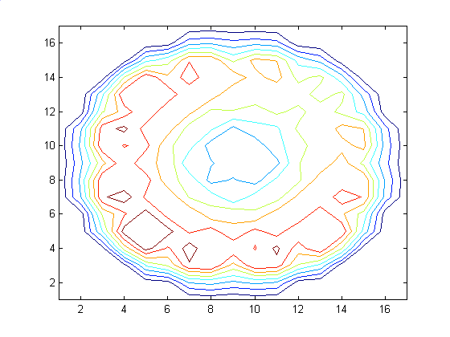

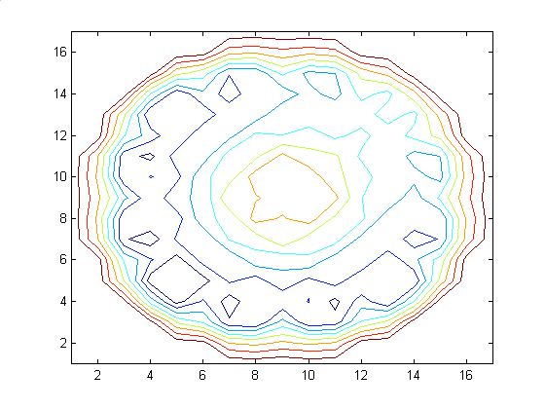
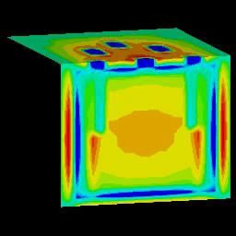
Distribución del flujo Neutrónico

Slide 5
OBJETIVO
Desarrollar un programa eficiente, rápido y robusto que calcule los modos lambda (autovalores) asociados a la configuración del núcleo de un reactor nuclear.
Utilización de librerías de libre distribución.
SPARSKIT, ARPACK,…. (Programación secuencial).
PETSc, SLEPc, PARPACK (Programación paralela)
Minimizar Recursos de Almacenamiento.
Almacenamiento de las matrices, formatos dispersos.

Slide 6
INTRODUCCIÓN (1)
El problema matemático que surge al modelizar el problema físico se corresponde con el cálculo de los autovalores y autovectores propios.
Ecuación de difusión neutrónica independiente del tiempo (modos lambda) tiene asociado Ax=λMx.
Tal problema es de naturaleza algebraica. Búsqueda de valores propios generalizados de matrices dispersas y de gran tamaño.
Se recurre a métodos numéricos adecuados al problema.
Se recurre a la potencia de cálculo de varios procesadores.
Cálculos muy costosos espacial y temporalmente.

Slide 7
INTRODUCCIÓN (2)
Se recurre a Métodos Numéricos.
Se deben elegir las técnicas que mejor explotan las características del problema.
Ax= λMx ➔ Métodos iterativos ( Arnoldi con Reinicio Implícito), por sus propiedades numéricas: convergencia, estabilidad, …
By= z ➔ El método GMRES o CG, en la resolución de Sist.E. Lineales.
t = Cr ➔ Producto Matriz-vector. Formato CSR, COO,…, (almacenamiento de la matriz)
Paralelización.
Modelos de paso de mensajes MPI, OPENMP, TBB,…..,
Aceleradores: GPUs, XEON PHI,FPGAs….
Librerías: SLEPc, PARPACK, PETCs,

Slide 8
EL PROBLEMA FÍSICO
La modelización del problema físico da lugar a un problema de valores propios generalizado asociado al operador diferencial :
(1)

Slide 9
EL PROBLEMA MATEMÁTICO
Discretizando la ecuación mediante alguna técnica: diferencias finitas, elementos finitos, m. colocación nodal,…. Se obtiene:
(2)
Problema de autovalores generalizado de orden 2N.
Debido a la estructura a bloques de las matrices L y M, existen diversas formas posibles de plantear la resolución del problema (1).

Slide 10
POSIBLES SOLUCIONES(1)
Reducción a un sistema de orden N
En ambos casos es prohibitivo el cálculo explícito de las matrices A y S.
a.- Si despejamos ϕ₂ de la ecuación (4) y sustituimos en (3) se obtiene:
b.- Si despejamos ϕ₁ de la ecuación (4) y sustituimos en (3) se obtiene:

Slide 11
ANÁLISIS MATEMÁTICO (1)
Reducción a un sistema de orden N
No se pueda disponer explícitamente de las matrices A y S. ( errores de redondeo y relleno de la matriz).
Habrá que operar en función de la estructura de A y S.
Ej: El producto matriz A por vector da lugar a cinco operaciones.
Estructura de las matrices que forman la matriz A.
Matrices dispersas simétricas o no simétricas.
Matrices diagonales.

Slide 12
ANÁLISIS MATEMÁTICO (2)
Problema a resolver:
Los métodos iterativos de cálculo de autovalores tienen como operación básica el producto matriz por vector
(y=Ax).
Método básicos de cálculo de autovalores:
Iteración del subespacio.
Potencia
Potencia inversa.
Lanczos.
Arnoldi.
Nota: No disponemos de la forma explícita de la matriz.

Slide 13
ANÁLISIS MATEMÁTICO (3)
Producto matriz implícita A por vector.
Producto matriz diagonal por vector:
Producto matriz diagonal por vector:
Resolución de un sistema lineal:
Producto matriz diagonal por vector, y suma:
Resolución de un sistema lineal:
Método del Gradiente Conjugado, GMRES, con precondicionado.
Resolución de sistemas de ecuaciones lineales con matriz dispersa.
Paradigma ‘reverse communication’ de Sparskit.
Producto matriz dispersa por vector.

Slide 14
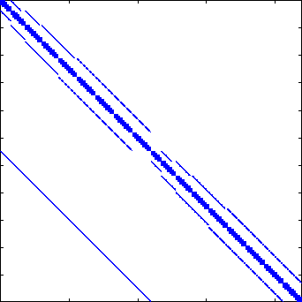
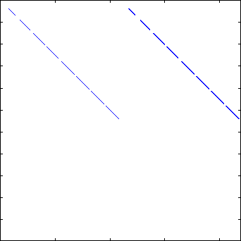
ANÁLISIS INFORMÁTICO (1)
Patrón de Elementos No Nulos L M
L₁₁
M₁₁
M₂₂
L₂₁
L₂₂
L₁₁, L₂₂ : matrices no simétricas; L₂₁ : matriz diagonal.
M₁₁, M₁₂: matrices diagonales

Slide 15

ANÁLISIS INFORMÁTICO (2)
Las matrices
Tienen una estructura banda desplazada y estr. simetría.
Ambas tienen exactamente la misma forma.
Representación de una ampliación de la estructura.
Las bandas no son completas: Formato SCSRU (simét).
Formato CSR si la matriz es no simétrica.

Slide 16
ANÁLISIS INFORMÁTICO (3)
Operaciones que deben implementarse i/o utilizarse:
Cálculo de valores propios.
Librerías SLEPc, PARPACK,….
Producto matriz implícita por vector.
Se descompone en distintas operaciones.
Resolución de sistemas lineales.
Librerías PETSc, SPARSKIT,….
Producto matriz dispersa por vector.
La matriz se almacena con el formato SCSRU (simétrica)
Producto escalar de vectores: Función “ddot” de Blas.
Elección del lenguaje de programación: Fortran, C, C++,..

Slide 17
Conclusiones
Para abordar un problema de Computación Científica es necesario:
Adquirir los conceptos básicos de computación matricial
Generar algoritmos numéricamente estables para resolver problemas bien condicionados
Analizar las estructuras de las matrices de los problemas algebraicos a resolver
Estudiar algoritmos matriciales básicos tanto para matrices densas como para matrices dispersas:
Descomposiciones directas: LU, LDLT, Cholesky, QR, y sus aplicaciones
Métodos iterativos: Cálculo de valores propios y valores singulares
Métodos iterativos de Krylov
Saber utilizar las librerías donde están implementadas las descomposiciones matriciales
Saber utilizar herramientas de Computación de Altas Prestaciones

